Slide 1
TiDB
李晓桐
Notes:
TiDB 是 PingCAP 公司受 Google Spanner 启发而设计的数据库，结合了传统的 RDBMS 和NoSQL 的最佳特性。TiDB 兼容 MySQL，支持无限的水平扩展，具备强一致性和高可用性。TiDB 的目标是为 OLTP(Online Transactional Processing) 联机事务处理和 OLAP (Online Analytical Processing)联机分析处理场景提供一站式的解决方案。
TiDB是一种分布式数据库，它的数据以key-value对的形式存储
常见的数据库是关系数据库，TiDB则与之不同
Redis是一种典型的k-v数据库
K-v数据库的优点：冗余容错，高可靠性，分布式，数据一致性
也有关系型分布式数据库——阿里POLARDB OCEANBASE

Slide 2
TiDB的优势
数据安全多副本
强一致性，高可用性
与mysql兼容
水平扩展
支持ACID
支持OLTP
支持OLAP
Notes:
TiDB 是 PingCAP 公司受 Google Spanner 启发而设计的 数据库，结合了传统的 RDBMS（关系数据库管理系统） 和NoSQL 的最佳特性。TiDB 兼容 MySQL，支持无限的水平扩展，具备强一致性和高可用性。TiDB 的目标是为 OLTP(Online Transactional Processing) 联机事务处理和 OLAP (Online Analytical Processing)联机分析处理场景提供一站式的解决方案。
ACID，是指在可靠数据库管理系统（DBMS）中，事务(transaction)所应该具有的四个特性：原子性（Atomicity）、一致性（Consistency）、隔离性（Isolation）、持久性（Durability）.这是可靠数据库所应具备的几个特性
https://www.cnblogs.com/CareySon/archive/2012/01/29/2331088.html

Slide 3
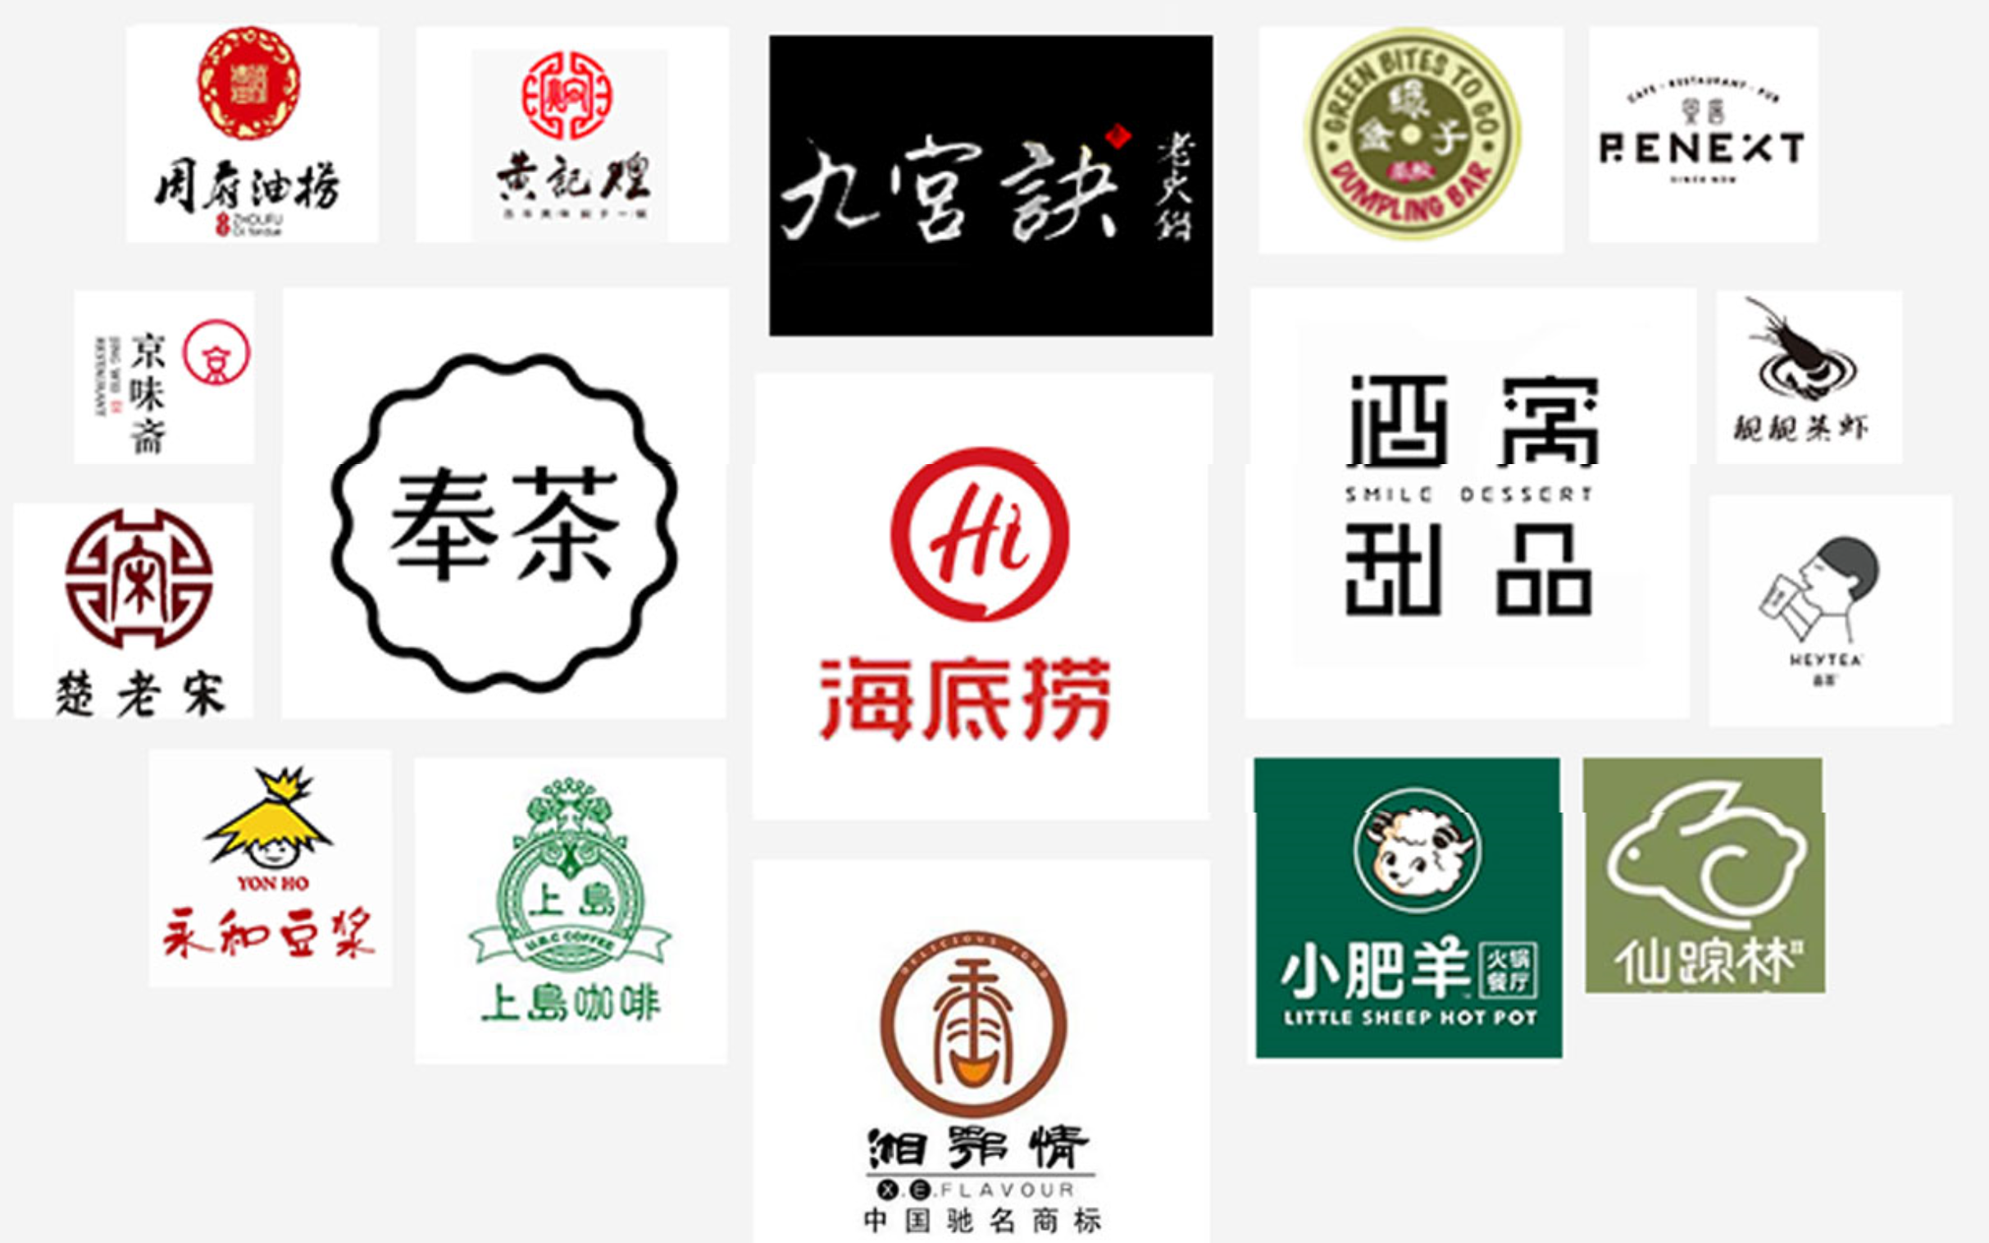
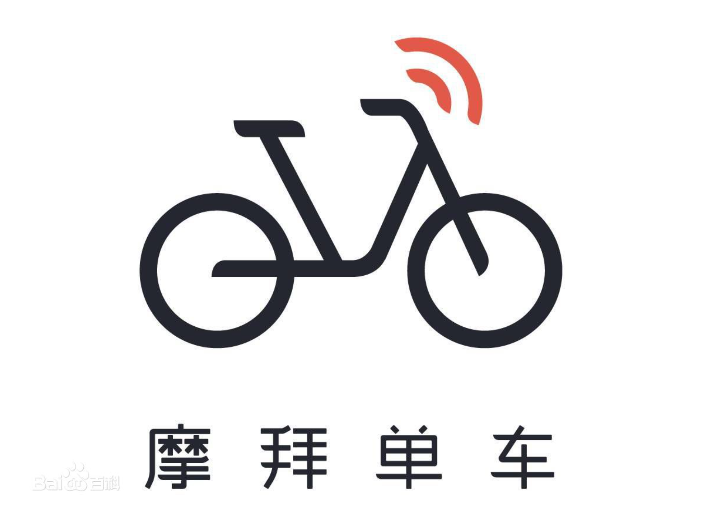
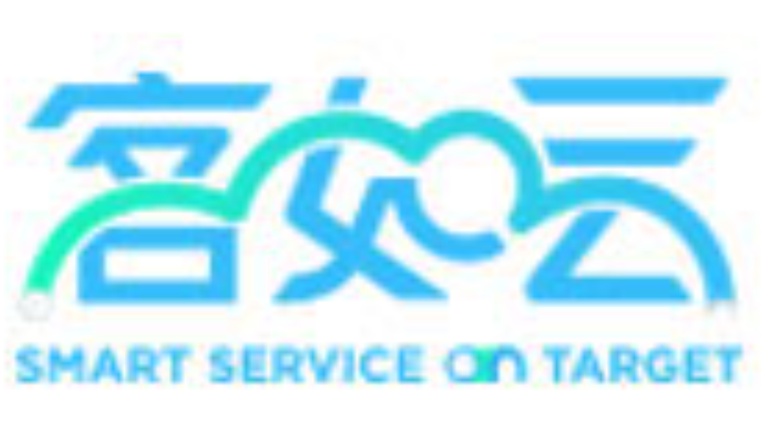
TiDB的客户
From: TiDB 在摩拜单车在线数据业务的应用和实践 https://blog.csdn.net/TiDB_PingCAP/article/details/78900108
TiDB 助力客如云餐饮 SaaS 服务https://blog.csdn.net/TiDB_PingCAP/article/details/80554546
客如云官网http://www.keruyun.com/sem/sogou/brand/index.html?keyword=%e5%ae%a2%e5%a6%82%e4%ba%91%e5%ae%98%e7%bd%91
Notes:
喜茶，永和豆浆 海底捞。。。

Slide 4
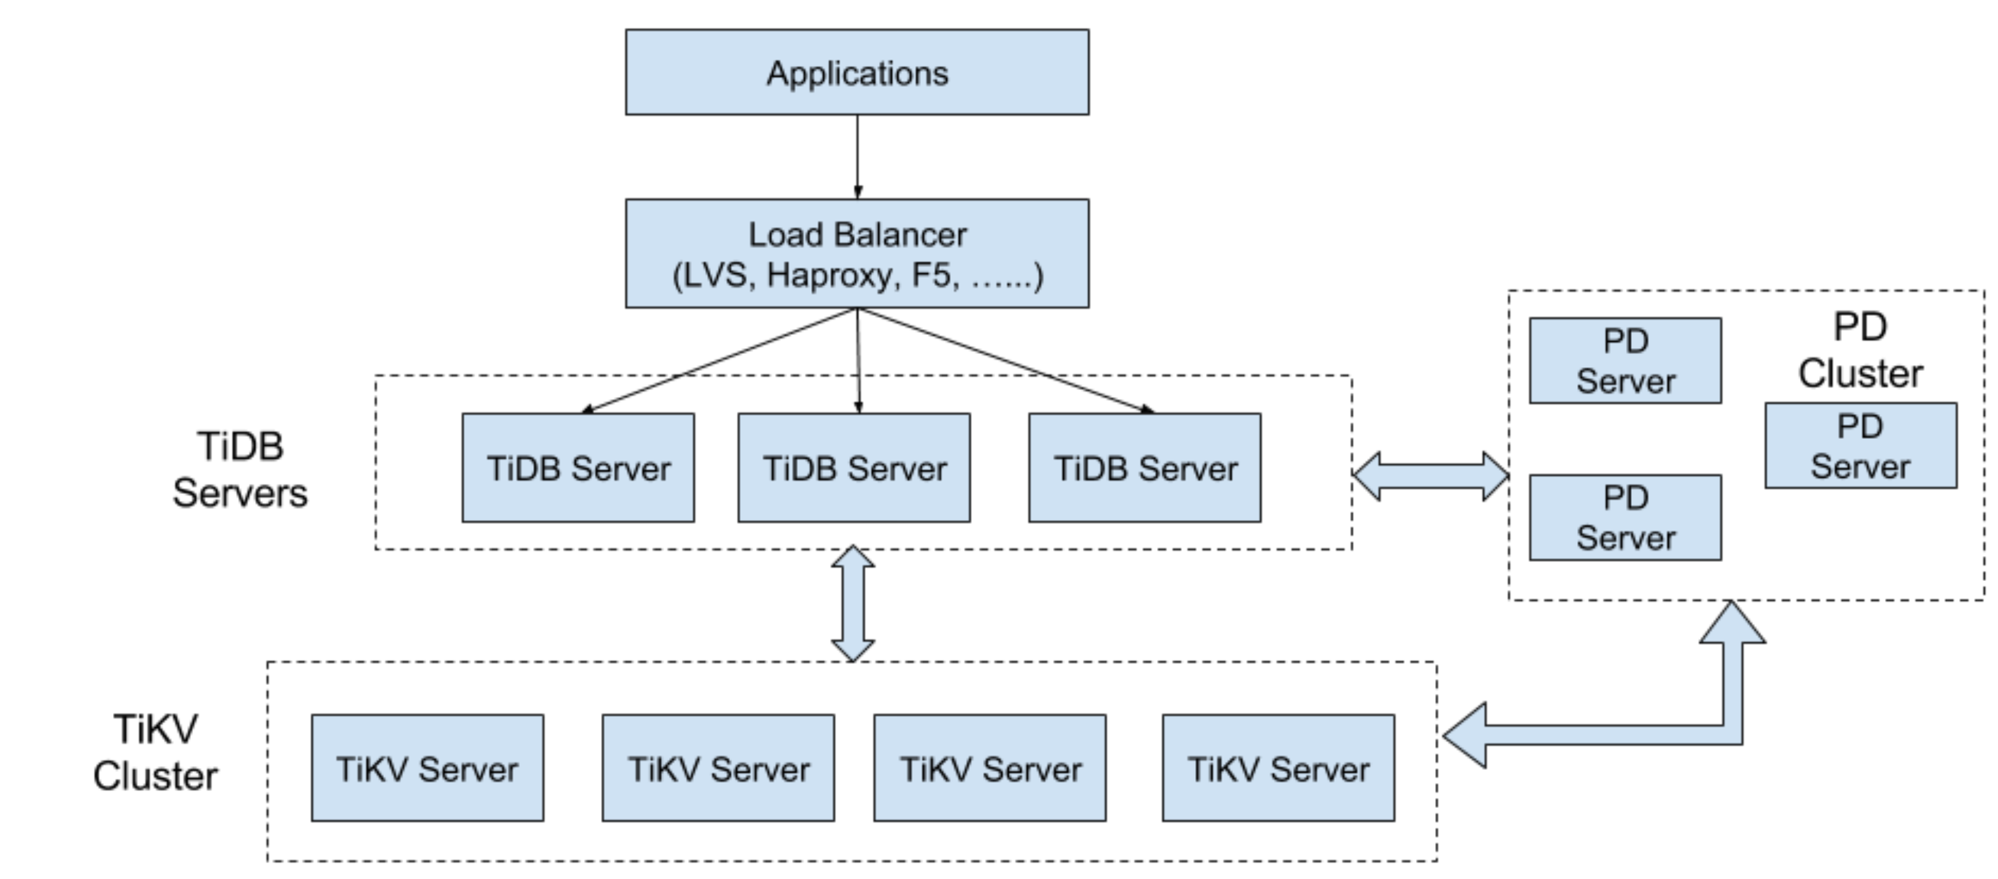
TiDB数据库——整体构架
From: https://pingcap.com/blog-cn/tidb-internal-2/
Notes:
负载均衡（Load Balance，简称LB）是一种服务器或网络设备的集群技术。负载均衡将特定的业务（网络服务、网络流量等）分担给多个服务器或网络设备，从而提高了业务处理能力，保证了业务的高可用性。
１TiDB Server TiDB Server 负责接收 SQL 请求，处理 SQL 相关的逻辑，并通过 PD 找到存储计算所需数据的 TiKV 地址，与 TiKV 交互获取数据，最终返回结果。 TiDB Server是无状态的，其本身并不存储数据，只负责计算，可以无限水平扩展，可以通过负载均衡组件（如LVS、HAProxy 或F5）对外提供统一的接入地址。
２PD Server Placement Driver (简称 PD) 是整个集群的管理模块，其主要工作有三个： 一是存储集群的元信息（某个 Key 存储在哪个 TiKV 节点）；二是对 TiKV 集群进行调度和负载均衡（如数据的迁移、Raft group leader的迁移等）；三是分配全局唯一且递增的事务 ID。 PD 是一个集群，需要部署奇数个节点，一般线上推荐至少部署 3 个节点。３TiKV Server TiKV Server 负责存储数据，从外部看 TiKV 是一个分布式的提供事务的 Key-Value 存储引擎。存储数据的基本单位是 Region，每个 Region 负责存储一个 Key Range （从 StartKey 到EndKey 的左闭右开区间）的数据，每个 TiKV 节点会负责多个 Region 。TiKV 使用 Raft协议做复制，保持数据的一致性和容灾。副本以 Region 为单位进行管理，不同节点上的多个 Region 构成一个 RaftGroup，互为副本。数据在多个 TiKV 之间的负载均衡由 PD 调度，这里也是以 Region 为单位进行调度。

Slide 5
Reference
[1]三篇文章了解 TiDB 技术内幕 - 说存储:https://pingcap.com/blog-cn/tidb-internal-1/
[2]三篇文章了解 TiDB 技术内幕 - 说计算:https://pingcap.com/blog-cn/tidb-internal-2/
[3]三篇文章了解 TiDB 技术内幕 - 谈调度:https://pingcap.com/blog-cn/tidb-internal-3/
[4]负载均衡原理与技术实现:https://www.cnblogs.com/CasonChan/p/4837227.html
[5]阿里云数据库：https://www.aliyun.com/product/polardb?utm_content=se_1000802350
[6]etcd简介与使用:https://segmentfault.com/a/1190000014045625
[7]key-value数据库优点:https://blog.csdn.net/qq892618896/article/details/51209933
[8]raft策略：http://thesecretlivesofdata.com/raft/
[9] 15分钟了解TiDB：https://www.cnblogs.com/CareySon/archive/2012/01/29/2331088.html

